Slide 1
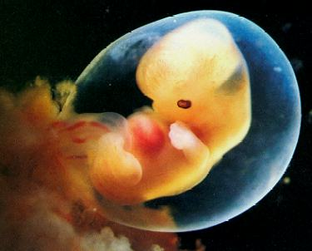
RAZVITAK PRIJE ROĐENJA I POROĐAJ

Slide 2
OPLODNJA – spajanje spermija i jajne stanice - u jajovodu
OPLODNJA
MITOZA
OVULACIJA
UGNJEŽĐENJE ZIGOTE
ZIGOTA – oplođena jajna stanica
- raste mitozom
Trudnoća - 9 mjeseci (40 tjedana, 280 dana)

Slide 3
JEDNOJAJČANI BLIZANCI DVOJAJČANI BLIZANCI
1 jajna stanica - 2 jajne stanice
klonovi - različiti geni
isti spol - različiti spol
1 posteljica - 2 posteljice

Slide 4
DVOJAJČANI BLIZANCI JEDNOJAJČANI BLIZANCI

Slide 5
- 7 dana nakon oplodnje zametak se ugnijezdi u sluznicu maternice

Slide 6
5. TJEDAN TRUDNOĆE - EMBRIJ
- zametak je veličine zrna graška ( 0,8 cm)
razvija se optok krvi
srce

Slide 7
6. TJEDAN TRUDNOĆE
- velik oko 1,5 cm

Slide 8
8. TJEDAN TRUDNOĆE – FETUS (PLOD)
velik 3 cm

Slide 9
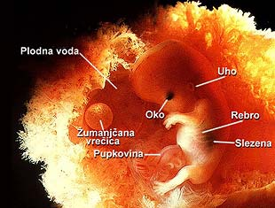
11. TJEDAN TRUDNOĆE

Slide 10
12. TJEDAN TRUDNOĆE

Slide 11
16. TJEDAN TRUDNOĆE

Slide 12
17. TJEDAN TRUDNOĆE

Slide 13
20. TJEDAN TRUDNOĆE

Slide 14
24. TJEDAN TRUDNOĆE

Slide 15
30. TJEDAN TRUDNOĆE

Slide 16
Stopalo fetusa

Slide 17
PLOD U MATERNICI
PLOD
POSTELJICA
VODENJAK
PUPČANA VRPCA
PLODNA VODA

Slide 18
POROĐAJ
Trudovi – stezanje mišića maternice pod utjecajem hormona
vodenjak puca
plodna voda curi van
početak poroda

Slide 19
REZANJE PUPČANE VRPCE
tek rođeno dijete prvi puta udiše zrak plućima, to uzrokuje plač
tada se pupčana vrpca zaveže na čvor i presijeca se

Slide 20
ZAVRŠETAK POROĐAJA
- Izlazak posteljice iz maternice

Slide 21
DOJENJE
KOLOSTRUM – prvo majčino mlijeko
- sadrži antitijela
- imunološki faktori

Slide 22
NEDONOŠĆE - dijete rođeno prije navršenog 37. tjedna trudnoće - mala težina - tanka koža - nerazvijena pluća INKUBATOR - zagrijava - opskrbljuje kisikom

